Slide 1

Testes e CI/CD para Machine Learning
MLOps: do notebook à produção com Python
Araken de Medeiros Santos

Slide 2
O que você vai aprender
▪ Explicar por que testar sistemas de ML exige testar código, dados e modelo.
▪ Escrever testes unitários com pytest para funções e transformadores.
▪ Criar testes de comportamento do modelo: fumaça, invariância, direção e desempenho mínimo.
▪ Implementar um portão de qualidade que bloqueia modelos ruins automaticamente.
▪ Ler e escrever um fluxo de integração contínua (CI) para um projeto de ML.
▪ Distinguir CI, entrega contínua, implantação contínua e treinamento contínuo (CT).
▪ Organizar ambientes (desenvolvimento, homologação, produção) e aprovações.
MLOps · Capítulo 8
2
Notes:
Leia os objetivos em voz alta e pergunte à turma o que já sabe sobre cada um.

Slide 3
NO SEU DIA A DIA
A lista de verificação do avião
Ninguém confia só na memória antes de decolar.
No software, a lista são os testes automáticos.
3

Slide 4
Em ML, o sistema pode estar errado sem nenhum erro de código
▪ Teste código
▪ Teste dados
▪ Teste modelo
▪ Teste a infraestrutura de ponta a ponta
▪ Breck et al. (2017)
MLOps · Capítulo 8
4

Slide 5
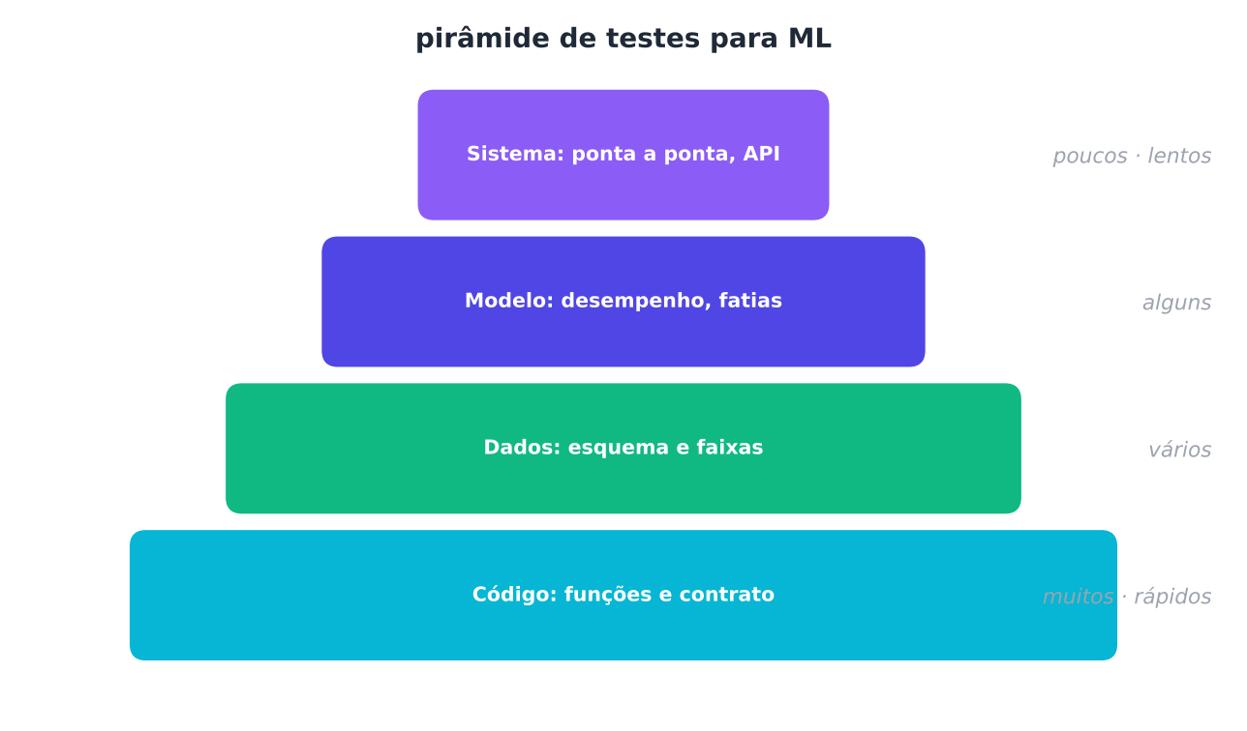
Pirâmide de testes
Muitos testes rápidos na base; poucos e caros no topo.
MLOps · Capítulo 8
5

Slide 6
pytest em um minuto
▪ Funções `test_...`
▪ `assert` afirma o que deve ser verdade
▪ `parametrize`: mesmo teste, vários valores
▪ `raises`: a exceção esperada
▪ Teste os casos de borda: vazio, zero, negativo, categoria nova
MLOps · Capítulo 8
6

Slide 7
Um teste de verdade
@pytest.mark.parametrize("ruim", [-1, 121, 500])
def test_idade_invalida(ruim):
with pytest.raises(ValueError):
limpar_idade(ruim)
# 6 passed in 0.03s
Milissegundos: pode rodar a cada mudança.
MLOps · Capítulo 8
7

Slide 8
Testes de modelo (inspirados no CheckList)
▪ Fumaça: treina e prevê sem quebrar
▪ Funcionalidade mínima: casos óbvios
▪ Invariância: mudar algo irrelevante quase não altera
▪ Direção: mais tempo de cliente não aumenta o risco
▪ Desempenho mínimo, fatias, não regressão, determinismo
▪ Ribeiro et al. (2020)
MLOps · Capítulo 8
8

Slide 9
NO SEU DIA A DIA
O teste que falha “às vezes”
É pior que não ter teste: as pessoas passam a ignorá-lo.
Fixe sementes, use tolerâncias razoáveis.
9

Slide 10
O portão de qualidade
▪ Programa com código de saída: 0 aprova, ≠ 0 reprova
▪ Mostre todos os motivos de uma vez
▪ Pisos acordados com o negócio
▪ Exemplo: `revocacao: 0.700 < 0.85` → código 1
MLOps · Capítulo 8
10

Slide 11
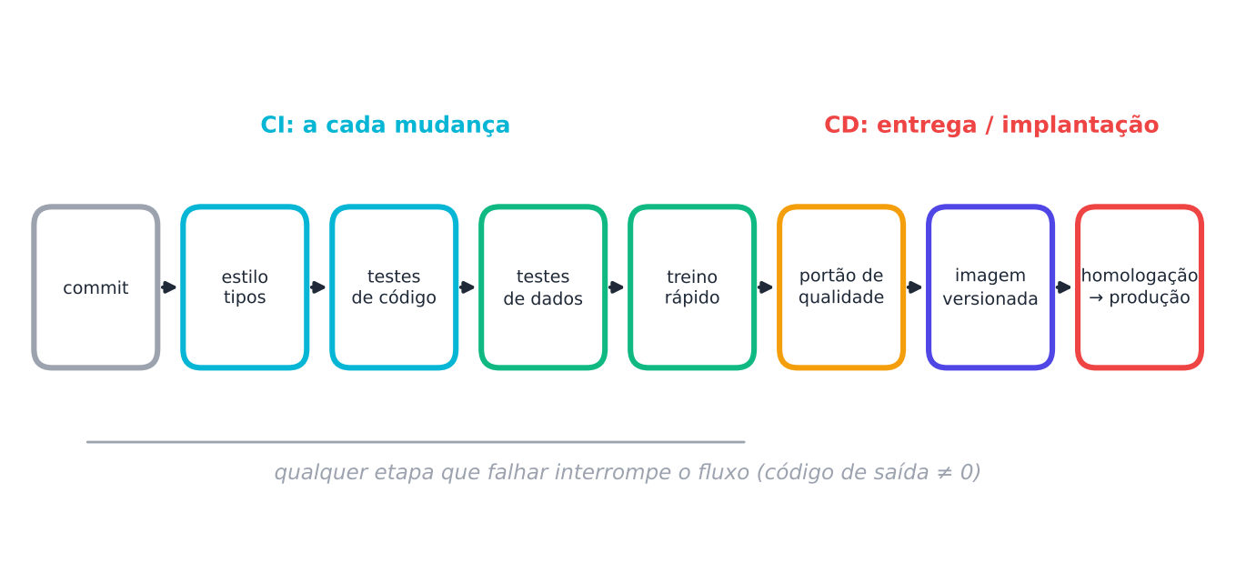
Fluxo de CI/CD para ML
Cada mudança passa por estilo, testes, treino rápido, portão e imagem.
MLOps · Capítulo 8
11

Slide 12
Integração contínua (CI)
▪ Código novo → ambiente limpo → testes
▪ Estilo e tipos (ruff, mypy)
▪ Treino em amostra pequena + portão
▪ Falhar cedo: verificações baratas primeiro
▪ Humble e Farley (2010)
MLOps · Capítulo 8
12

Slide 13
Um fluxo de CI (exemplo ilustrativo)
- uses: actions/checkout@v4
- run: pip install -r requirements.txt
- run: ruff check src tests
- run: pytest tests/ -q
- run: python src/gate.py metricas.json
- run: docker build -t api-churn:${{ github.sha }} .
Ilustrativo: não foi executado na elaboração do livro.
MLOps · Capítulo 8
13

Slide 14
Entrega × implantação contínua
Entrega contínua
Implantação contínua
▪ Toda mudança aprovada fica pronta
▪ Um humano aperta o botão
▪ Preferida em áreas de alto impacto
▪ Toda mudança aprovada vai sozinha
▪ Exige bons testes e monitoramento
▪ Comum em contextos de baixo risco
MLOps · Capítulo 8
14

Slide 15
Ambientes
▪ Desenvolvimento: experimentar à vontade
▪ Homologação: ensaio geral, parecido com produção
▪ Produção: usuários reais
▪ Equipes que entregam pequeno e sempre têm menos falhas (Forsgren et al., 2018)
MLOps · Capítulo 8
15

Slide 16
Treinamento contínuo (CT)
▪ Gatilhos: agenda, dados novos, queda de desempenho, deriva
▪ Treina → avalia → portão → compara com o campeão → registra
▪ Nunca “põe no ar” direto
MLOps · Capítulo 8
16

Slide 17
NO SEU DIA A DIA
O app do celular que atualiza sozinho
O fabricante testa, libera para poucos, observa e só depois libera para todos.
Modelos pedem o mesmo cuidado.
17

Slide 18
PARE E PENSE
Como saber se os seus testes realmente protegem?
Resposta: “Quebrando o modelo de propósito” (rótulos embaralhados, sem padronizar). Se os testes continuarem passando, são frouxos.
Notes:
Dê 1 minuto para a turma discutir em duplas antes de revelar a resposta.

Slide 19
MEMORIZE
O que levar deste capítulo
▪ Em ML, teste código, dados e modelo; e a infraestrutura de ponta a ponta.
▪ pytest: funções `test_...`, `assert`, `parametrize` e `raises`.
▪ Testes de modelo: fumaça, funcionalidade mínima, invariância, direção, desempenho mínimo, fatias, não regressão e determinismo.
▪ O portão de qualidade é um programa com código de saída 0 (aprova) ou diferente de 0 (reprova).
▪ CI: a cada mudança, ambiente limpo, estilo, testes, treino rápido, portão e imagem.
▪ CD: entrega contínua (botão humano) ou implantação contínua (automática); ambientes de desenvolvimento, homologação e produção.
▪ CT: retreinar por agendamento, dados novos, queda de desempenho ou *drift*, sempre com portão e comparação com o campeão.

Slide 20
Hora de praticar
▪ 30 questões de múltipla escolha e 20 discursivas ao final do capítulo (gabarito no Apêndice A)
▪ Exercícios práticos em Python com scikit-learn e as ferramentas do capítulo (soluções no Apêndice D)
▪ Projeto integrador do capítulo (solução de referência no Apêndice E)
▪ Dica de estudo: rode, altere um parâmetro por vez e explique em voz alta o que mudou
MLOps · Capítulo 8
20

